Slide 1
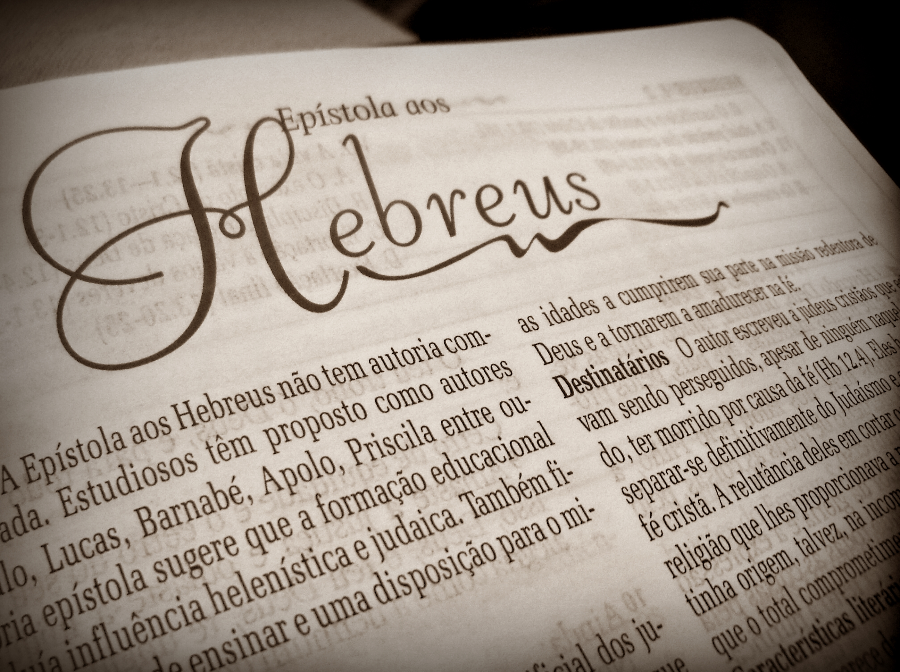
PROJETO BOA SEMENTE

Slide 2
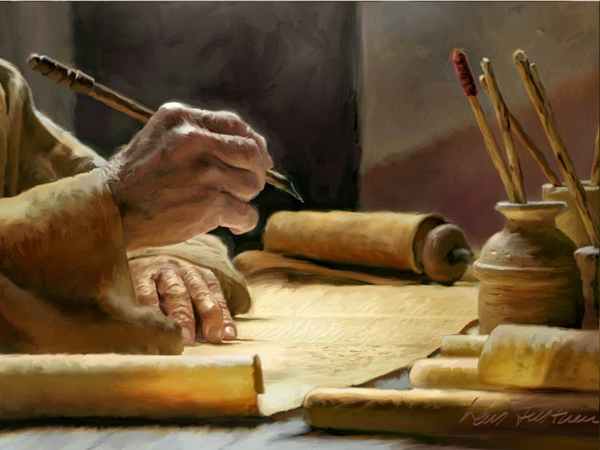
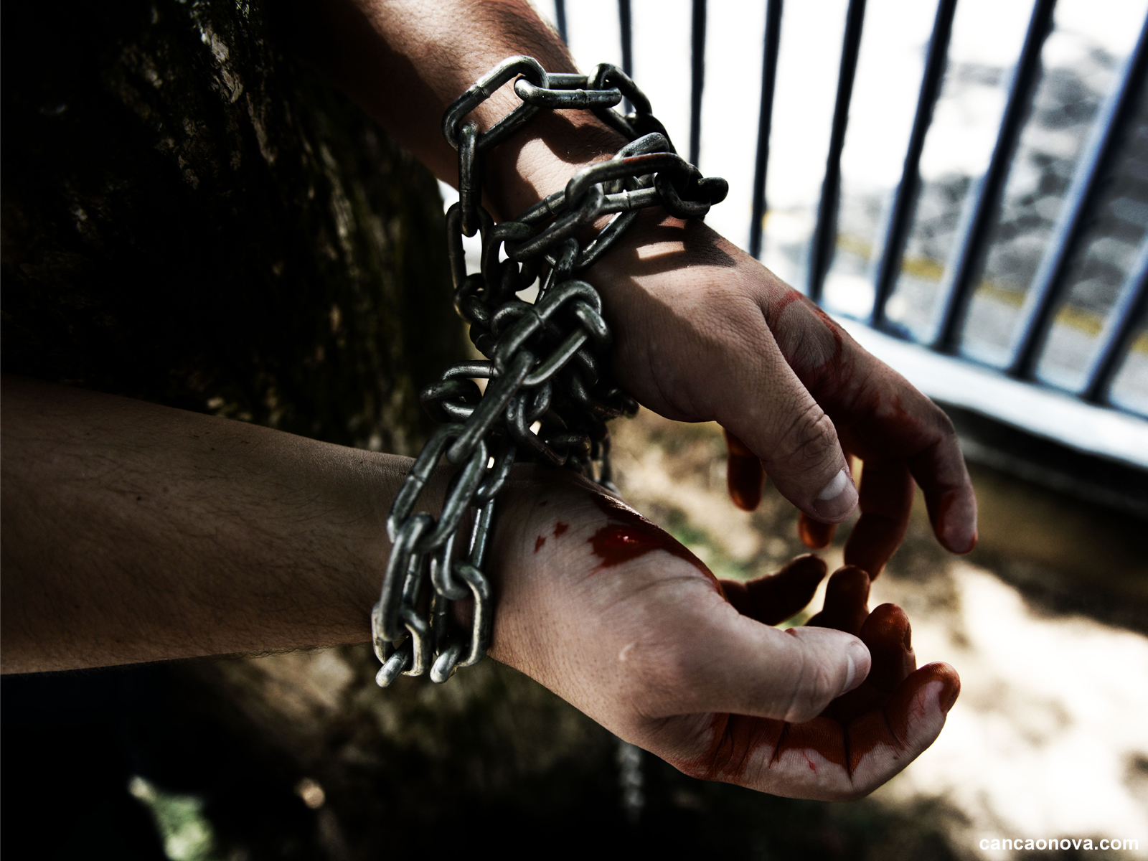
CARTA AOS HEBREUS - Hebreus 1.1-4
A carta aos Hebreus não é bem uma carta, mas antes uma pregação expositiva da superioridade do Cristianismo sobre o judaísmo.
Como diz o próprio autor: Hb 8.1. Eis então o tema capital da nossa exposição: tal é o sumo sacerdote que temos, que se sentou à direita do trono da Majestade, nos céus.
O contexto dessa carta é a perseguição que os judeus agora recém convertidos ao Cristianismo estavam sofrendo por causa do nome de Jesus Cristo
(cf Hb 10.34) Seus bens eram confiscados e muitos estavam sendo presos, essa perseguição se aumentava e muitos chegavam ao martírio (cf Hb 12.4).

Slide 3
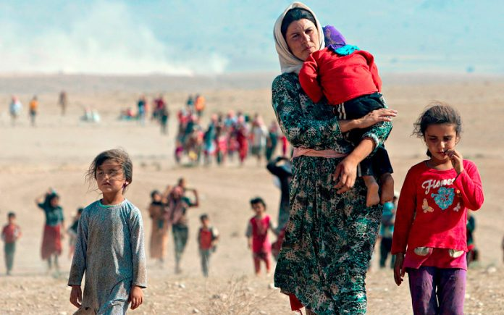
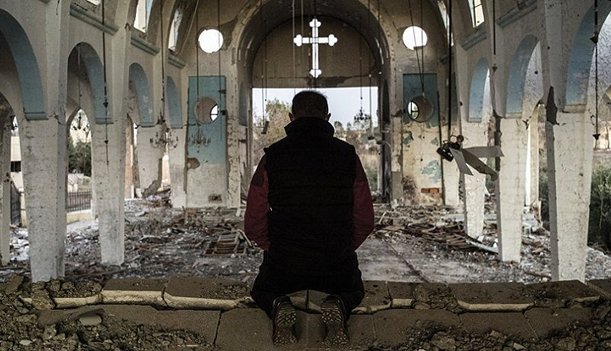
CARTA AOS HEBREUS - Hebreus 1.1-4
Esses novos cristãos estavam sendo banido de Roma por causa de sua fé.
Como nos explica o relato de Lucas em (Atos 18.2)
Aí encontrou um judeu chamado Áquila, natural do Ponto, que acabava de chegar da Itália, com sua esposa Priscila, pois o imperador Cláudio tinha decretado que todos os judeus saíssem de Roma. Paulo entrou em contato com eles.
No governo de Claudio por decreto do imperador os novos convertidos foram obrigados a sair de Roma, e essa carta é escrita porque a religião que esta sendo perseguida é a religião cristã e não o judaísmo, sendo assim os mesmos por uma situação de comodidade estavam sofrendo a tentação é voltar ao judaísmo.

Slide 4
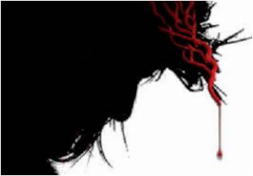
CARTA AOS HEBREUS - Hebreus 1.1-4
A tese que vamos ver na Carta aos Hebreus é uma tentativa de dar elementos suficientes para que os mesmos não abandonassem o Cristianismo e retrocedessem ao judaísmo.
Nesse contexto muitos estavam caindo na tentação da apostasia (o abandono da fé), deixando o Cristianismo e voltando ao judaísmo (cf Hebreus 6.1-4).
Então o autor apresenta uma sólida argumentação com fundamento na revelação do Antigo Testamento para revelar que Cristo é superior e nele tudo chega a sua plenitude.
Na carta aos hebreus nós temos a vida de Jesus após sua Ascenção, à continuação do ministério sacerdotal de Cristo. (Veremos no decorrer do texto o que significa sacerdote).

Slide 5
No terceiro século, Orígenes escreveu:
“Só Deus sabe ao certo quem escreveu a epístola.
Há fortes indícios que foi Paulo, por causa de alguns elementos:
(Hb 13.22-24) parece que essa carta foi escrita de Roma. Cidade onde Paulo permaneceu preso no final de sua vida. O autor conhecia Timóteo (amigo e discípulo de Paulo). Se considerarmos que Hebreus foi escrito por Paulo (2 Tm 4.9) Timóteo teria ido e ficado preso também quando foi visita-lo em Roma e depois solto em liberdade.
Mas outros padres da Igreja citavam do inicio outros autores: Timóteo, Lucas, Barnabé, Clemente de Roma, Apólo... Muitos dizem que houve uma tentativa de dar o titulo a Paulo para que a carta aos Hebreus fosse canonizada rapidamente, ou seja aprovada pela Igreja como palavra inspirada por Deus. Mas a questão é que esta em aberto. Só Deus sabe!

Slide 6
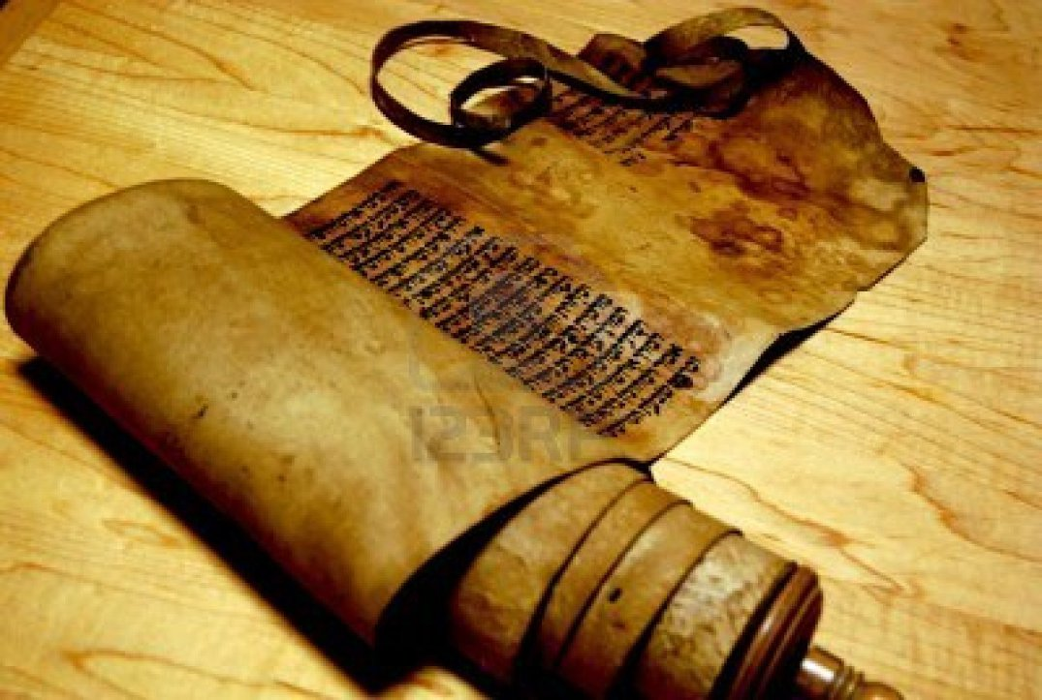
Data que foi escrita?
Clemente, um dos pais da igreja primitiva, citou o livro de Hebreus em 95 dC.
No entanto, provas internas, tais como o fato de que Timóteo estava vivo no momento em que a carta foi escrita e a ausência de qualquer evidência mostrando o fim do sistema sacrificial do Antigo Testamento, o qual ocorrera com a destruição de Jerusalém em 70 dC, indicam que o livro foi escrito por volta de 65 dC.

Slide 7
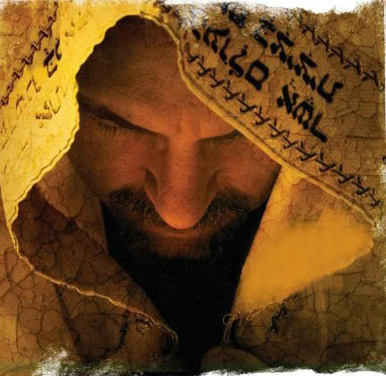
Poderíamos sintetizar toda carta em uma palavra: SUPERIOR!
Alguns temas dessa exposição:
Cristo é superior aos anjos (1.1-2.18) Quem são os anjos?
Cristo é superior a Moisés (3.1-4.13) Quem foi Moisés?
Jesus é superior a Josué (4.8) Quem foi Josué?
Cristo é superior a Arão (5.4-5)
Cristo é maior que Melquisedec (7.1-7)
Cristo é superior ao ministério sacerdotal (8.1-10.18
Cristo é maior que Abel (Hb 12.24)
Por isso todos são chamados menos no sofrimento a perseverar e a viver pela fé em Cristo ( Hb 10/11/12)
Conclusão (13.1-25) O ministério sacerdotal foi instituído por Deus na Antiga Aliança para fazer mediação entre Deus e os homens. Os sacerdotes ofereciam os holocausto em sacrifício pela expiação dos pecados do povo e também do mesmo.

Slide 8
(Hebreus 1.1) Muitas vezes e de muitos modos, Deus falou outrora aos nossos pais, pelos profetas.
Logo de inicio temos varias informações:
Quem fala? Deus. Quando fala? Outrora. 3. Quantas vezes? Muitas vezes. 4. Por meio de quem? Dos profetas.
TESE DA SUPERIORIDADE DE CRISTO!
(Hb 1.2 a ) Nestes dias, que são os últimos, falou-nos por meio do Filho.
5. Quem é o filho? Jesus Cristo
Esse Deus que fala por meio dos profetas agora fala por meio do seu filho: Jesus Cristo!
6. Mas esse Jesus Cristo é mais um profeta?
(cf Hebreus 1.4) 1º Herdeiro de todas as coisas 2º Criador do universo 3º Ele é consubstancial ao Pai 4º Sustentador do universo 5º Ele é o redentor 6º Senhor e governador.
Jesus é superior aos profetas e patriarcas, nenhum profeta consegue ter essas características.

Slide 9
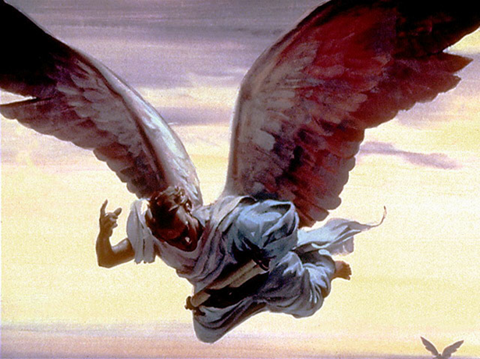
2º A superioridade de Cristo sobre os anjos (v.4)
Quem são os anjos?
Eles são mensageiros de Deus, mas eles são criados. Jesus não é criado, é criador. Ele não é ministro mas ele é filho igual ao pai. Ele é o redentor nenhum anjo poderia fazer isso.
(v.14) os anjos são diáconos da Igreja, servidores.
A carta aos hebreus vai colocando essas afirmações com exortações, para que os hebreus não abandonassem a fé, caindo na apostasia (Hb 2.1).

Slide 10
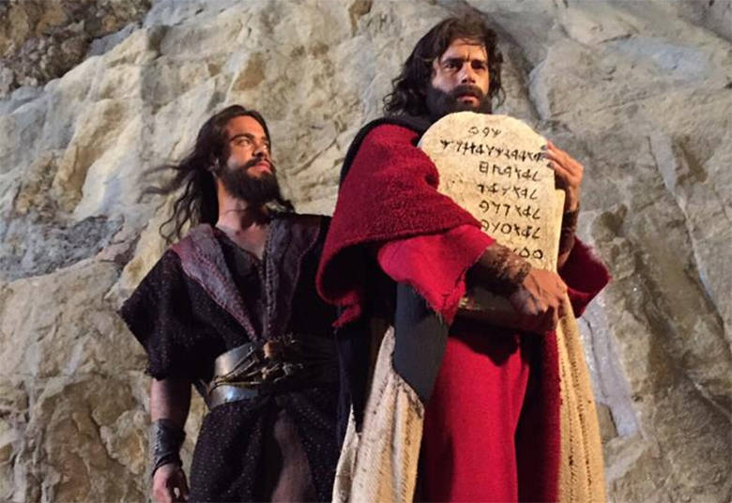
3º A superioridade de Cristo em relação a Moisés
Quem foi Moisés para o povo de Israel?
O grande líder e libertador, servo de Deus (Hb 3.2-6), Jesus é superior a Moisés pois ele é filho.
4º A supremacia de Cristo sobre Josué (cap 4.1-10)
Quem foi Josué?
O líder que introduziu o povo de Deus a terra prometida. A palavra Josué e Jesus no hebraico tem o mesmo significado. Deus salvador.
Que terra Josué introduziu o povo?
Canaã, essa terra era permanente? Não, Jesus é sup. Porque nos introduz na Canaã celestial o reino dos céus.

Slide 11
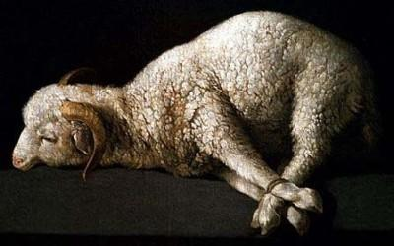
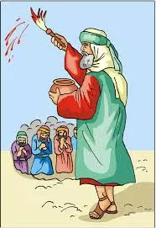
5º A superioridade de Cristo sobre Aarão e os sacerdotes (cap 5.4-5)
Quem era Aarão?
Irmão de Moisés escolhido como sumo sacerdote.
Qual a diferença entre um sacerdócio e outro?
Aarão era perfeito? E cristo?
Que tipo de sacrifício ele ofereceu?
Quando Aarão oferecia sacrifício precisava repeti-lo? E cristo?
O sangue dos animais resolvia o problema do pecado?

Slide 12
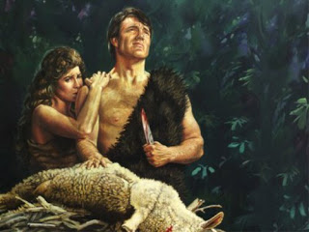
Não, mas Deus permitiu para prefigurar algo maior o sacrifício de Cristo. (cf Rm 3.24-26)
Jesus veio para ser nosso sacerdote.
Com sua morte na cruz, ele ofereceu o sacrifício perfeito pelos pecados, trazendo perdão para todo aquele que crê nele (cf Hebreus 9.13-14).
Ele nos purifica do pecado e nos torna limpos e aceitáveis diante de Deus. Jesus é o verdadeiro mediador entre nós e Deus (cf 1 Timóteo 2.5).
Por meio de Jesus, nós podemos ter comunhão

Slide 13
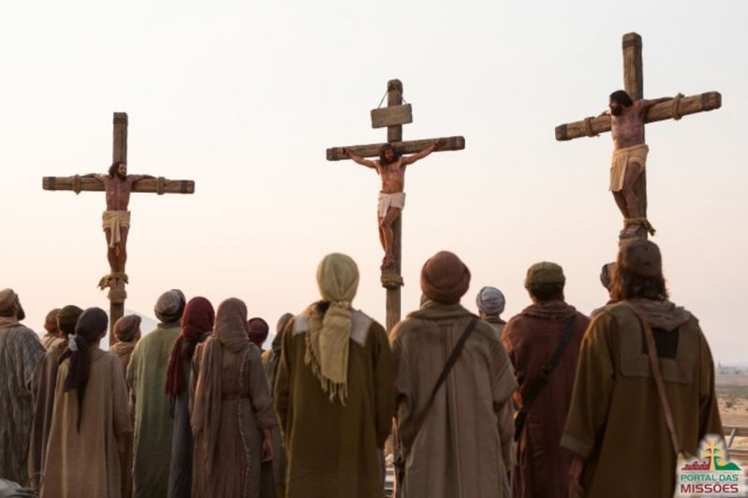
Aula 02 – Carta aos Hebreus
A carta aos Hebreus foi escrita para revelar os judeus novos convertidos que o CRISTIANISMO é superior ao JUDAÍSMO.
Uma vez apresentada essa exposição “Cristo é maior...”
o autor EXORTA os cristãos.
Essas exortações passam por 4 ensinamentos:
A PEDAGOGIA DO SOFRIMENTO.
A PEDAGOGIA DA FÉ.
A PEDAGOGIA DA PERSEVERANÇA.
A PEDAGOGIA DA ESPERANÇA.

Slide 14
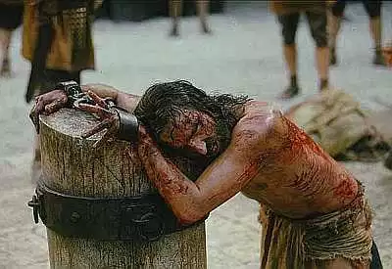
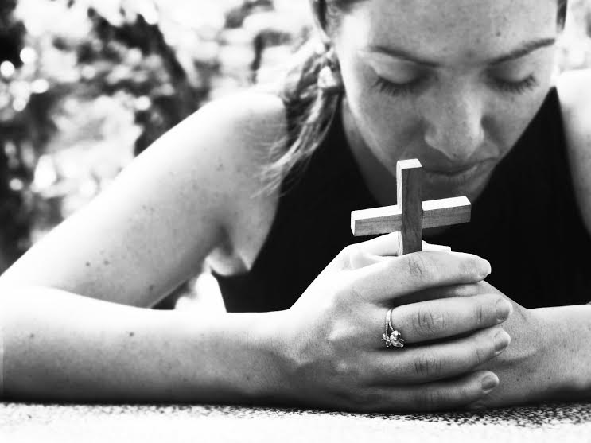
A PEDAGOGIA DO SOFRIMENTO.
Os novos convertidos estavam sofrendo dura perseguição por causa do nome de Jesus Cristo. (cf Hb 10.34) Seus bens eram confiscados e muitos estavam sendo presos, essa perseguição se aumentava e muitos chegavam ao martírio (cf Hb 12.4).
Então o autor apresenta a pedagogia do sofrimento de Cristo. (cf Hebreus 5.7-9) (cf Hebreus 12.4-13)
A vida Cristã não esta isenta ao sofrimento:
“No mundo tereis aflições. Mas tende coragem! Eu venci o mundo” (Jo 16.31).

Slide 15
DE ONDE VEM O SOFRIMENTO?
O CATECISMO DA IGREJA CATÓLICA DIZ:
Deus é infinitamente bom e todas as suas obras são boas. Todavia ninguém escapa à experiência do sofrimento. (paragrafo 385).
MAS DE ONDE VEM O SOFRIMENTO?
A revelação da Igreja atribuí toda fonte de sofrimento e mal do pecado. Pela desobediência entrou no mundo o pecado e a morte.
Mas também ensina que o SOFRIMENTO pode ser redentor.
Podemos oferecer a Cristo nossos SOFRIMENTOS como sacrifícios de louvor, em expiação pelos nossos pecados e não só nossos pecados mas do mundo inteiro (Hb 9,22; Cl 1.24).

Slide 16
2º O sofrimento deve ser vivido no poder da fé
O QUE É FÉ? (Hb 10.39;11.1)
A fé é a adesão racional e consciente dos mistérios revelados por Deus em Cristo independente das situações circunstâncias (A fé não esta presa ao que se vê, sente... mas o que se espera).
Pelé fé os novos convertidos são animados a imitarem o exemplo de Cristo e dos os heróis da fé (cf Hb 11,3-38); exorta-os sobre a PERSEVERANÇA para conquistar a salvação em Cristo Jesus (cf Hb 11.13- 16).

Slide 17
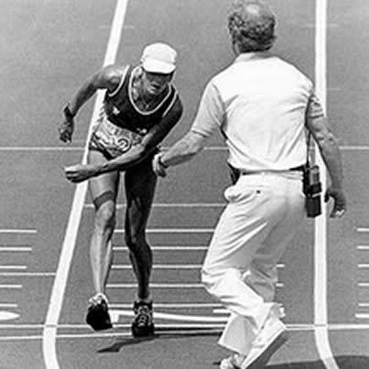
3º a fé deve ser praticada por meio da perseverança
Não podemos abandonar (a fé) em Cristo por causa do sofrimento, mas o sofrimento deve nos levar a perseverança (Hb 12.1-3).
(Romanos 8.18) Eu penso que os sofrimentos do tempo presente não têm proporção com a glória que há de ser revelada em nós.
O autor combate a tentação da apostasia (Abandono da fé)
(Hb 10.23-25).

Slide 18
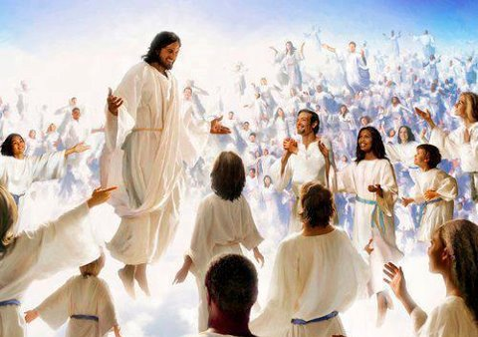
4º perseverar em vista da recompensa (esperança)
A entrada no repouso eterno (Hebreus 4.1;11)
CIC §1821 Podemos esperar, pois, a glória do céu prometida por Deus... Em qualquer circunstância, cada qual deve esperar, com a graça de Deus, "perseverar até o fim" e alcançar a alegria do céu como recompensa eterna de Deus pelas boas obras praticadas com graça de Cristo.

Slide 19
SOBRE A FELICIDADE DO CÉU - SANTO AFONSO DE LIGÓRIO
“Depois de entrar na felicidade de Deus, a alma não terá mais nada a sofrer. No paraíso não há doenças, nem pobreza, nem incômodos.
Não há perseguições nem ciúmes; neste reino de amor, todos os seus habitantes se amam mútua e ternamente, e cada qual é tão feliz da ventura dos outros como da própria. Não há receios, porque a alma, confirmada na graça, já não pode pecar nem perder a Deus. Tudo é novo, tudo consola, tudo satisfaz.
SÃO FELPE NERI “EU PREFIRO O PARAÍSO”

